Slide 1
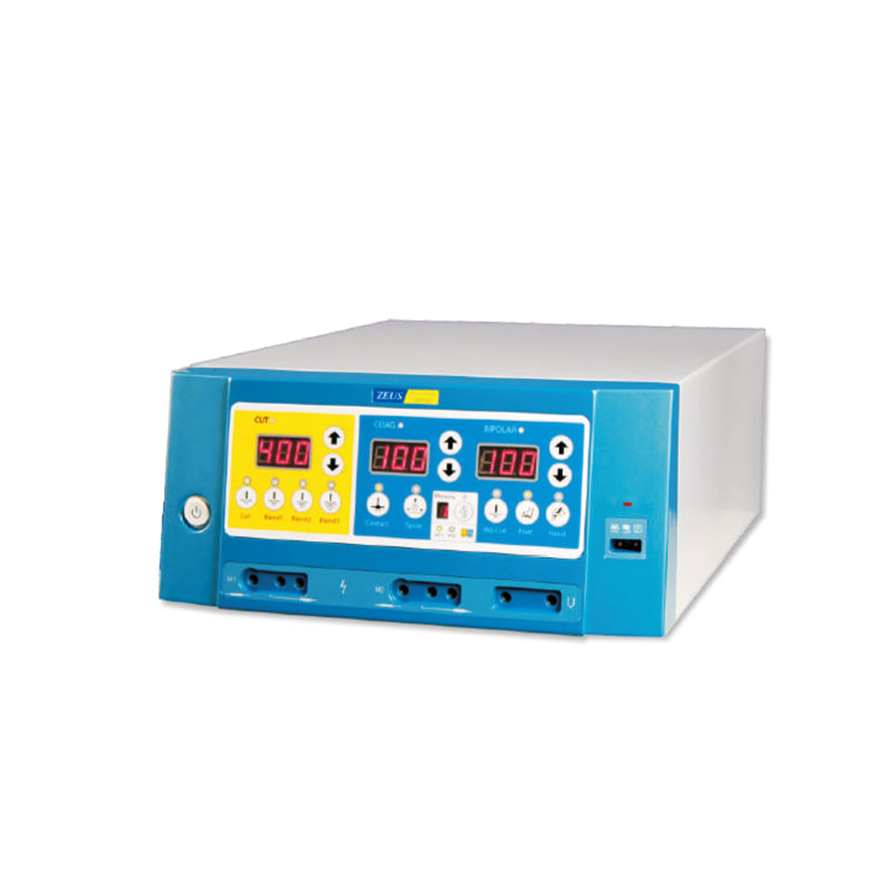
ELEKTROKOTER CİHAZI
İspir Hamza Polat Meslek Yüksekokulu
Öğretim görevlisi : Sevda SARITAŞ
ALİ AHMET NAJİM

Slide 2
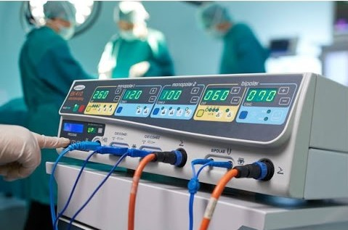
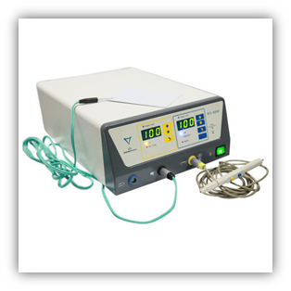
ELEKTROKOTER CİHAZI NEDİR?
Elektrokoter, yüksek frekans ve yüksek enerjide elektrik akımının hastanın vücudundan doktorun kontrolünde geçirilmesiyle kesme, pıhtılaşma gibi cerrahi işlemlerin gerçekleştirilmesinde kullanılan bir cihazdır.
Genel olarak dönüş ve aktif elektrot diye adlandırılan elektrotları hastaya irtibatlandırılır.
Kullanıcı için çalışma tipini seçme, çıkış dozunu ayarlama imkânı vardır.
Ayak ya da el ile çıkışa izin veren kumandaları vardır.

Slide 3
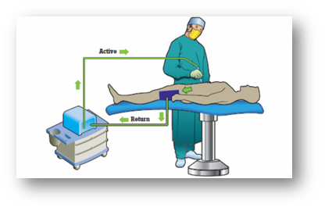
Elektrokoter cihazı çalışma prensibi
Koter cihazı yüksek frekansta akım meydana getirir. Bununla birlikte yüksek frekanstan oluşan “elektrokoter ucu” doku ile temas ettirilir ve elektrotlar dokunun içine dağılmaya başlar. Bu aşamada elektrotlar vücuda dağılırken dirençlerle karşılaşılır. Direnç bölgesinde oluşan ısıyla beraber sıvı kaybına bağlı olarak kesi meydana gelir.

Slide 4
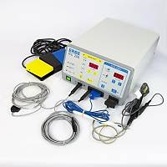
Elektrokoter cihaz çeşitleri ve uygulama alanları
GÜÇLERİNE GÖRE ELEKTROKOTER ÇEŞİTLERİ
Alçak güçte elektrokoter (100 vata kadar)
Beyin cerrahisi
Dişçilik
Plastik cerrahi
Jinekoloji
Orta güçte elektrokoter (200 vat)
Genel cerrahi
Ortapedik cerrahi
Kalp-damar cerrahisi
Üroloji
Yüksek güçte elektrokoter (400 vata kadar)
Kalp-damar cerrahisi
Kanser cerrahisi
Üroloji

Slide 5
Elektrokoter cihazının genel parçaları
1. ELEKTROKOTER CİHAZI
Bu cihaz aşağıdaki elemanlardan oluşur.
Mikroişlemci: CPU sayesinde elektrokoter içerisine atılan bir yazılımla cihaza bağlanan elektrotların işlerlik kazanmasını ve kullanıcının rahatlıkla istediği fonksiyonu seçmesini sağlar.
LCD ekran: Seçilen fonksiyonların görüntülenmesini sağlayan kısımdır.
Dijital doz göstergeleri: Uygulama esnasında kesme ve koagulasyon doz değerlerinin gösterildiği göstergelerdir.
Dokunmatik tuşlar: Bu tuşlar sayesinde istenilen fonksiyonlar dozajlar seçilir.
Dijital gösterge: Bu göstergeler, güç ayarının gösterildiği göstergedir.
Hoparlör: Ayak ve el kumandası ile aktive eder, çalışan modu ve çıkış gücünü ses modülasyonu tekniği kullanarak operatör bilgisine sunar.

Slide 6
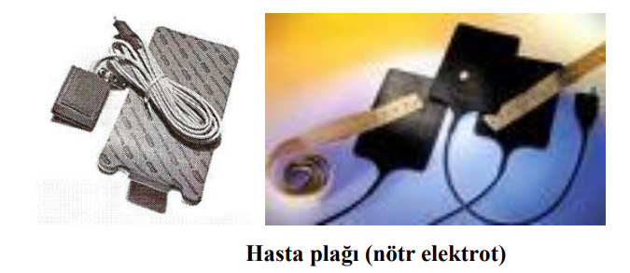
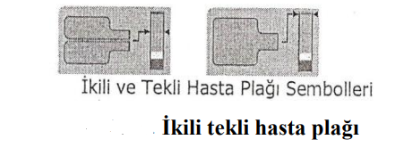
2. HASTA PLAĞI :
Hasta plağı, dönüş elektrodu ya da nötr elektrot olarak da tanımlanmaktadır.
Hasta plağının mümkün olduğunca operasyon bölgesine yakın bağlanması aktif elektrottan hasta plağına gidecek olan akımın yolunu kısaltır.
Hasta plağını çalışma bölgesine yakın yerleştirdiğinizde daha az çıkış gücü gerekecektir ve istenmeyen yanıklar da büyük ölçüde önlenecektir.
İki tip hasta plağı bulunmaktadır.

Slide 7
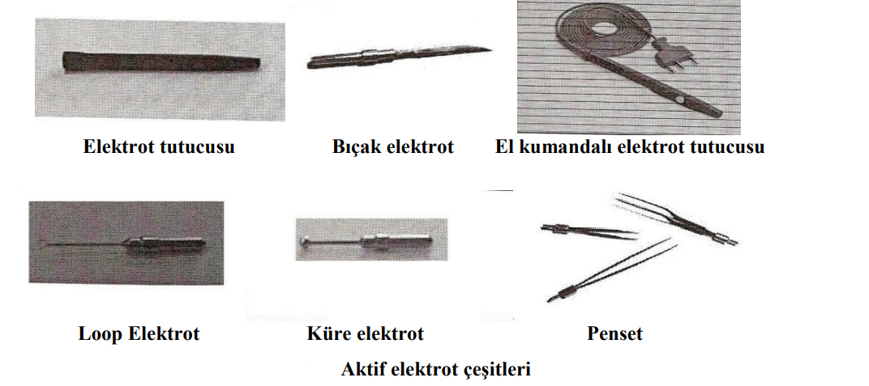
AKTİF ELEKTROT :
Elektrokoter uygulamasında kesme ve koagulasyon işlemlerinin gerçekleştirilmesinde kullanılan elektrokoter parçaları.

Slide 8

4. EL VE AYAK PEDALLARI:
El ve ayak kumanda düzeneği ile kesme koagulasyon işlemi kontrol edilmektedir. Ayak kumanda sistemi su geçirmez özelliktedir.

Slide 9
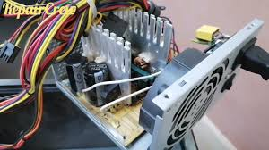
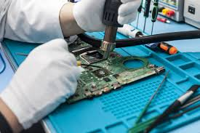
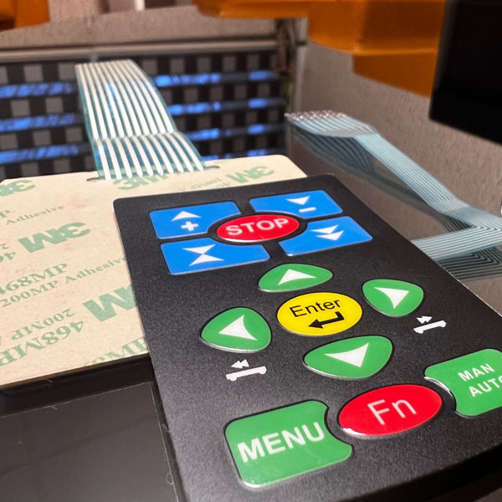
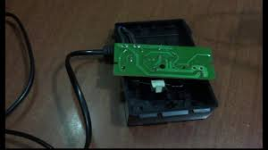
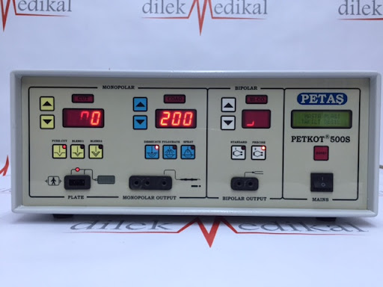
Elektrokoter Cihazı Arızaları
Güç ünitesi onarımı
Ana kart onarımı
Tuş takımı değişimi
Pedal onarımı
Ekran değişimi
Mono polar bipolar konektör değişimi
Periyodik bakımı

Slide 10
KALİBRASYON
Görsel inceleme: Koter cihazının genel durumu ve bileşenleri gözle incelenir. Elektrik kablosu, elektrotlar, düğmeler ve kontrol paneli kontrol edilir. Herhangi bir hasar veya aşınma belirtisi varsa, gerekli onarımlar yapılır.
Enerji ayarlaması: Koter cihazının enerji ayarları test edilir ve doğru enerji seviyelerini sağlamak için kalibre edilir. Referans bir enerji standardına karşı koter cihazının enerji çıkışı kontrol edilir.
Koagülasyon etkinliği testi: Koter cihazının koagülasyon işlevi, uygun bir ortamda (örneğin, uygun bir doku simulasyonu) test edilir. Cihazın doğru enerji seviyelerinde koagülasyon yapması ve beklenen sonuçları üretmesi sağlanır.
Kalibrasyon belgesi: Kalibrasyon sürecinin sonunda, koter cihazının doğru şekilde kalibre edildiğini ve uygun enerji seviyelerini sağladığını belgeleyen bir kalibrasyon sertifikası veya raporu sunulur.
Cihazın düzgün çalışması için koter cihazının düzenli olarak kalibre edilmesi ve test edilmesi önemlidir

Slide 11
KAYNAKÇA
https://www.google.com/search?q=elektrokoter+cihaz%C4%B1&sca_esv=574054633&udm=2&biw=1821&bih=854&sxsrf=ADLYWILRtYs2FOJme
http://www.armed.com.tr/tr/erbe-elektro-koter-cihazlari-ta
https://www.google.com/search?q=g%C3%BC%C3%A7+%C3%BCnitesi+onar%C4%B1m%C4%B1&sca_esv=574054633&udm=2&biw=1821&bih=854&sxsrf=ADLYWILRtYs2FOJme7A_tBcEooD9atW8Aw
https://www.google.com/search?q=+elektrokotertu%C5%9F+tak%C4%B1n%C4%B1+de%C4%9Fi%C5%9Fimi&sca_esv=574054633&udm=2&biw=1821&bih=854&sxsrf=ADLYWIIJH9WIb5E0udc_
https://lifeofmedical.com/koter-cihazi-kalibrasyonu/#:~:text=Koter%20cihaz%C4%B1%20kalibrasyonu%2C%20bir%20cerrahi,do%C4%9Fru%20enerji%20seviyelerinin
https://www.google.com/search?sca_esv=574054633&sxsrf=ADLYWIIW6VUyxyRKGuTV7RndUDe56Q4Q5g:1714764775395&q=elektrokoter+cihaz%C4%B1+ar%C4%B1zalar%

